Slide 1





Slide 2


Спікери
Теличко Дарина
Career coach
ITEA
Контактні дані:
(електронна пошта)
LinkedIn

Slide 3
План уроку
Ефективна комунікація з роботодавцем та важливість участі в онлайн-зустрічах “Ярмарка вакансій”
Структура резюме та правила його формування
Огляд платформи з пошуку роботи
Питання-відповідь на поточному етапі навчання
Практична робота: створити перше резюме

Slide 4
Ефективна комунікація з роботодавцем
Мова є однією з найважливіших характерних рис людини. Від нашої манери спілкування залежить враження, що ми справляємо на оточуючих, думка, яка складається в інших щодо нас, наша авторитетність та повага у суспільстві
Розглянемо декілька правил базової ефективної комунікації:
Комунікація є найбільш ефективною саме тоді, коли ми говоримо ані замало, ані забагато
Для досягнення цілей розмови ваше висловлювання має вміщувати не більше і не менше інформації, ніж потрібно
Будьте настільки інформативними, наскільки це передбачає ситуація. Старайтесь, конкретизувати важливі для вас факти, якими ви ділитесь

Slide 5
Ефективна комунікація з роботодавцем
Комунікація повинна бути якісною. Чи надаємо ми правдиву інформацію співрозмовнику?
Відтак, ви маєте бути чесними зі співрозмовником і не стверджувати речей, доказів для яких не маєте
Не кажіть речей, для яких немає
достатньо підстав
Речі або факти про які ми говоримо, мають бути доречними, тобто відповідати темі розмови
Відхиляючись від теми розмови, ми перериваємо комунікацію, а отже, її мета ніколи не буде досягнутою
Не відхиляйтеся від теми. Ваша розмова має бути структурованою та послідовною

Slide 6

Структура резюме та правила його формування

Slide 7
Правила формування резюме
Формат резюме: резюме має бути на 1-1,5 сторінки
3
5
Резюме:
- структуроване
- інформативне
- технічне
1
Мотивація: робота з напрямком за яким є ваше резюме
2
4
6
Інформація: резюме має чітко відповідати напрямку на який ви претендуєте як спеціаліст
Досвід: ваш мінімальни досвід, це наявність pet project
Soft Skills: особистісні навички, перевіряють виключно на співбесіді

Slide 8
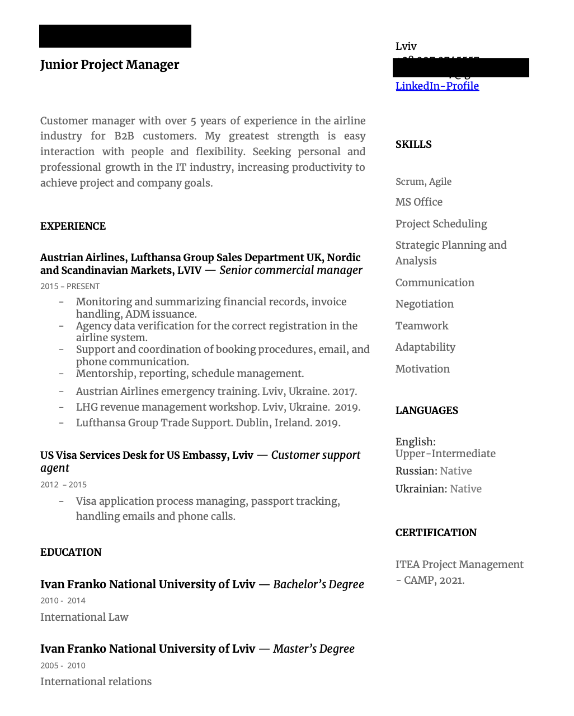
Правила формування резюме
Інформація для звʼязку з вами + n, github +
Linkedin + посилання на проєкти
ШАПКА: вказати напрямок, за яким ви плануєте працювати
hard skills: написати всі технічні інструменти, які ви здобули на курсі та використовували в практичній роботі
Мотивація: роботи з напрямком
Досвід: від останнього місця роботи. Не більше 3-х місць
Володіння мовами: назва англійською та рівні А1-А2, B1-B2, С1-С2
Освіта: основна ваша професійна освіта
Додаткова освіта: курси
Сертифікати: буде плюсом розмістити сертифікати за посиланням
Notes:
Резюме має бути на 1-1,5 сторінки

Slide 9







Огляд платформ з пошуку роботи
JunGO — ресурс створений для того, щоб поєднувати перспективних Junior-кандидатів та перевірених роботодавців ІТ-ринку
Djinni — анонімний пошук роботи для ІТ-фахівців
LinkedIn — соціальна мережа для пошуку та встановлення ділових контактів
Telegram channels — телеграм-канали для пошуку роботи ІТ-фахівцями
FB groups — ком'юніті активних роботодавців та кандидатів
DOU — спільнота програмістів України
Happy Monday — кар‘єрна платформа з рекомендаціями щодо компаній, вакансій, шляхів розвитку кар‘єри .

Slide 10
Питання-відповідь на поточному етапі навчання

Slide 11

?
Питання-відповіді
?
?

Slide 12
Дякую за увагу!

